Slide 1
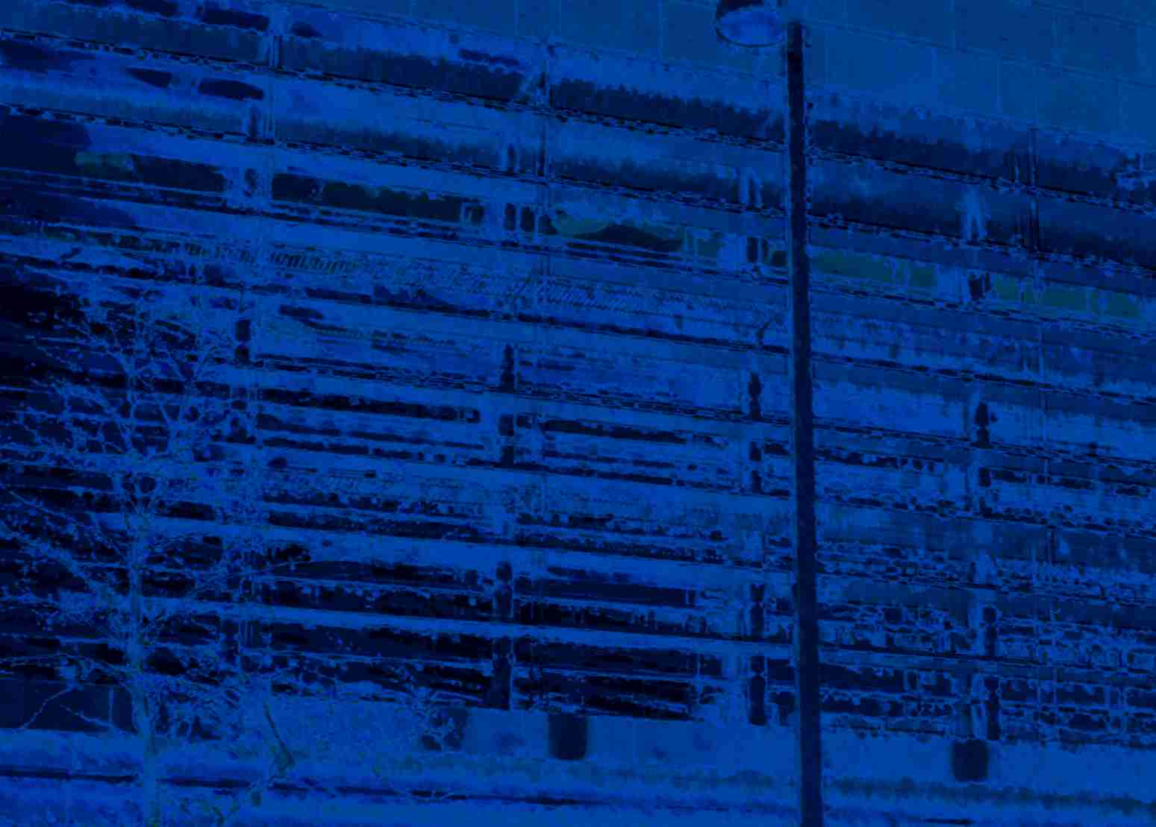

Bäderhygiene
DI Philipp, 13.4.2018
www.noe.gv.at

Slide 2

Aktuelle Themen
Bäderhygiene-Verordnung neu (Entwurf)
Ansätze
Ideen
Grundlagen
Geplante Änderungen
Normungsschwerpunkte

Slide 3
Bäderhygiene-Gesetz -
Bäderhygiene-Verordnung
Gesetz:
definiert ein Ziel:
z.B. In Bädern soll im Wasser die Gefahr einer Erkrankung sehr gering sein.
Verordnung:
Definiert den Weg um das Ziel zu erreichen (teilweise detaillierte Vorgaben an Technik)
Ergänzende Erläuterungen wichtig !
Quelle: Pfaffenbichler Architektur

Slide 4
Ansätze und Diskussionen
Genehmigungsverfahren:
Behörde prüft anhand von Projektunterlagen, ob von dem Projekt eine Gefahr für Kunden, Mitarbeiter, Anrainer etc. aus geht bzw. “in ausreichendem Maße Vorsorge insbesondere in hygienischer Hinsicht zum Schutz der Gesundheit der Benutzer getroffen wurde“ .
Vorraussetzung: Stand der Technik muss bekannt sein !

Slide 5
Ansätze und Diskussionen
Stand der Technik
Wissen über Verfahren und Technik muss vorhanden sein !
Vorteile diese Prinzips:
Weniger „Lehrgeld“ durch nicht hinterfragte, nicht nachhaltig
geprüfte Verfahren.
Fachliche Prüfung ohne Rücksicht auf Patente etc.
Abhaltung von Schwierigkeiten im Betrieb durch
Fehlkonstruktionen
Rechtlich viel besser abgesichert.
Weniger zivilrechtliche Diskussionen
Nachteil: Innovationen schwieriger.

Slide 6
Ansätze und Diskussionen
Bei künstlichen Becken ausreichend bekannt.
Bei Kleinbadeteichen wenig bekannt.
Daher Adaptierungen in BHygV nötig um das derzeitige Ungleichgewicht Zwischenbecken mit Aufbereitung und Kleinbadeteichen abzuschwächen
Becken-Anlagen: Erleichterungen, Kleinbadteiche Verschärfungen

Slide 7
Wesentliche Änderungen
Auslegung Filter – Becken
Bemessung Durchlauf-Tauchbecken
Chlorgehalte Minium und Maximal angepasst
Grenzwerte Bakteriologie Becken- Filterabläufe
Definition Kombinierte Hallen und Freibecken
E. Coli als Untersuchungsparameter entfällt
Chemische Untersuchungen pro Wasserkreislauf
Salzgehalt bleibt auf 4 % Natriumchlorid beschränkt
UV Anlagen für den Einsatz gegen gebundenes Chlor unter bestimmten Bedingungen zulässig
Neue Regelungen für Kleinbadeteiche

Slide 8
Auslegung Becken und Filter
Grundlage: Umwälz-Strom = Flächenstrom + Attraktionszuschlag
Attraktionszuschlag: Zuschlag, der bisher auf Filter und Beckenumwälzung geschlagen wurde. Dient dazu, den Zusatzschmutz, der durch attraktiver Becken durch mehr Badegäste eingetragen werden wird, zu berücksichtigen.
Beispiel Attraktionszuschläge: Wasserrutschen 5 bis 60 m³/h je nach Starthöhe; kleinräumige Attraktionen (3 bis 5 m³/h je nach Wassertemperatur): Massagedüsen, Schwallduschen, Sitzplätze, Sprudelbänke etc..)

Slide 9
Auslegung Becken und Filter
Bisher:
Filterauslegung + Beckenhydraulik !!:
Umwälzleistung ist QG = QA + QZ
Geplant:
Umwälzleistung ist QG = QA + QZ
Nur für Filterauslegung !!:
Für Becken:
Q = QA wenn QZ < 0,5 QA
Q = QA + QZ/2 wenn QZ > 0,5 QA

Slide 10
Auslegung Becken und Filter-Berechnungsbeispiel
Nichtschwimmer-Becken mit 16 x 9,5 m:
→ Flächenstrom: 100 m³/h
A) Beispiel mit Wasserrutsche 1,70 m Höhe. Zuschlag: 35 m³/h
B) Beispiel mit Wasserrutsche 2,40 m Höhe. Zuschlag: 60 m³/
A): Filterstrom: 135 m³/h; ALT Beckenstrom:
→ 135 m³/h
NEU: Beckenstrom: 100 m³/h
B) Filterstrom: 160 m³/h; ALT Beckenstrom:
→ 160 m³/h
NEU: Beckenstrom: 100+60/2 = 130 m³/h.

Slide 11
Auslegung Becken und Filter
Vorteile des neuen Ansatzes
Raumfiltration
Teilchen bleiben im Korngerüst hängen
Adsorption:
Anlagerung an Kornflächen Strömungskräfte als Gegenkräfte:
    Scherkräfte steigen mit 3.Potenz der Strömungsgeschwindigkeit:
2 fache Geschwindigkeit :
→ 8 fache Scherkräfte !!!

Slide 12



Auslegung Becken und Filter
Raumfiltration - Adsorption - Strömung
-
+
+
-
+
+
-
+
+
-
+
-
-
+
-
+
+++++
-
-
+
+
+
+
+
+
+
+
-
+
-
+
-
Adsorbiertes Teilchen
+
-
Raumfiltriertes Teilchen
-
Illustration: PHILIPP

Slide 13
Auslegung Becken und Filter
Vorteile des neuen Ansatzes
Senkung der Filtergeschwindigkeit ! Verbesserung der Filtration
geringere Energiekosten Umwälzung
geringere Wärmeverluste über die Überlaufrinne
sinnvolle Beckenhydraulik auch bei ungewöhnlichen Konstellationen

Slide 14
Auslegung Becken und Filter
Voraussetzung
Induktive Vollstrom-Messgeräte
Geräte lassen sich auch nutzen um Forderung nach Abschaltung Dosieranlage bei Q_{A} < 40% umzusetzen und um Förderstrom- Reduktionen ausserhalb der Betriebszeit umzusetzen.
Geräte laufen sehr stabil. Daher kein Aufschaukeln der Anlagen

Slide 15
Beschränkung Salzgehalt in Becken ?
Desinfektion bei höheren Salz-Gehalten nicht geklärt
Flockung deutlich behindert
Meist starke THM Bildung
Salzmischungen nicht zulässig, da ungeklärte Nebenwirkungen: Sulfate wirken abführend, Lithium wirkt stark auf die Psyche, Bei Jodgehalten starke Chlorzehrung)

Slide 16
Tauchbecken Durchlauf-Betrieb
Sind von der Durchströmung wie ein Nichtschwimmer-Becken im Durchlauf-Betrieb zu betreiben (Übernahme der Regelung ÖNORM 6126)
Durchlauf-Betrieb auf 4 m² Oberfläche weiterhin begrenzt
Zulässig ist die Einleitung des Überlauf-Wassers in Ausgleichsbehälter oder Rückspül-Behälter
Regelmäßig wasserrechtlich ein Problem.

Slide 17
Chlorgehalte in Becken
Minimum freies Chlor:
Bei pH Werten über 7,4: generell ≥ 0,8 mg/l
Warmsprudelbecken : ≥ 0,6 mg/l
Tauchbecken ≥ 0,8 mg/l.
Maximum freies Chlor:
Hallenbecken: ≤ 1,2 mg/l
Freibäder ≤ 2,0 mg/l
Becken im Durchlauf-Betrieb: ≤ 4,0 mg/l

Slide 18
Grenzwerte Bakteriologie
Filterabläufe:
Bisher: Grenzwerte Pseudomonaden und Legionellen = 0, „Toleranz-Erlass“
Künftig:
Pseudomonas: Soll: 0 Grenzwert 50 KBE/100 ml
Legionellen: Soll: 10 ; Grenzwert : 1000 KBE / 100 ml mit Serogruppen-Typisierung
Überschreitung Richtwerte: Sanierungsmaßnahmen aber je nach Einschätzung des Gutachters keine Sperre

Slide 19
Grenzwerte Bakteriologie
Becken: bei Temperaturen über 30°C:
Bisher: Grenzwerte Pseudomonaden und Legionellen = 0, „Toleranz-Erlass“ bei Temperaturen über 30°C
Künftig: bei Temperaturen über 25°C !:
Pseudomonas: Grenzwert: 0 KBE/100 ml
Legionellen: Soll: 0; Grenzwert: 100 KBE/100ml mit Serogruppen-Typisierung
Überschreitung Richtwerte: Sanierungsmaßnahmen aber je nach Einschätzung des Gutachters keine Sperre
Soofrtige Maßnahmen: pH:7,0, Chlor 0,8mg/l, aerosolbildende Attraktionen abschalten

Slide 20
Beispiel: Problematik Filter in Kleinbadeteichen
keine normierten Bauformen
Keine Nachweise, welchen Einfluß Filter auf die Bakteriologie (nicht den Nährstoff-Elimination!) haben
Wenn Messungen vorliegen: Oft nicht bekannt: Vorraussetzungen, Belastungen, Füllwasser-Angaben keine Vergleichsverhältnisse, über eingesetzte Algizide, Filterabläufe,Prüfparameter, Rückspül-Vorgaben, Desinfektionsmittel-Einsatz.
Daher eine Abschätzung und Beurteilung eines Projekts grundsätzlich nicht möglich.
Wenn Daten vorliegen, ist Wiederaufnahme unter bestimmten Auflagen möglich (genau zugelassen Bauform, Prüfparameter, Rückspül- Vorgaben, Desinfektionsmittel-Einsatz etc..)
Kein hygienischer Betriebsparameter (freies Chlor !!)
Im Sinne einer Angleichung der Chancen werden daher die Anforderungen an Kleinbadeteiche präzisiert und erhöht.

Slide 21
Änderungen Anforderungen Kleinbadeteiche
Mindestflächen 1.000 m²
Tiefe 1,80 (über den GESAMTEN Teich)
Gesamtvolumen 1.800 m³
naturnahe Gestaltung (Unterscheidung Beckenbad)
Filter sind verboten
Oberflächenskimmer mit Rückführung in den Schwimmerbereich sind zulässig
Übergangsbestimmungen für bestehende Teiche mit Filtern (Überprüfung auf Pseudomonaden) → Probenahmestellen
Einhaltung der Nennbelastung ist für die Kleinbadeteiche unausweichlich. Nachweis kann z.B. über Infrarotkameras erfolgen.

Slide 22
Änderungen Anforderungen Kleinbadeteiche
Detaillierte Anforderungen werden in einer Norm für öffentliche und gewerbliche Kleinbadeteiche (siehe ÖNORM M 6235) erarbeitet.
Normativ: Sedimetationsteiche;
Informativ: Teiche mit Filteranlagen als Grundlage für eine Diskussion über die Wiederzulassung.
Anmerkungen:
Einhaltung der Nennbelastung immens wichtig. Größe plausibel wählen (Hotel mit 300 Zimmer mit einem Teich für einen Nennbelastung von 15 Personen ??

Slide 23
Normungsschwerpunkte
Überarbeitung ÖNORM 6216 (Badewasseraufbereitung)
Erstellung ÖNORM 6213 (Floating Anlagen)

Slide 24
ÖNORM M 6216
Überarbeitung Becken – Durchströmungen (Siehe BHygV)
Festlegung Rückspülungen
Definition Färbeversuch
Regelung Ausgleichsbehälter - Rückspülbehälter

Slide 25
M 6216 - Festlegungen Rückspülungen
Allgemeines
Einsetzbare Desinfektionsmittel
Rückspül- Intervalle
Ablauf einer Rückspülung
Entnahme Rückspülwasser
Menge Rückspülwasser
Filtermaterial
Eigenkontrolle

Slide 26
M 6216 - Festlegungen Rückspülungen
Erstfiltrat kann entweder verworfen oder in den Ausgleichsbehälter geleitet werden.
Chlor, Chlordioxid oder Wasserstoffperoxid als Filterdesinfektionsmittel. Mindestkonzentrationen gemäß ÖNORM M 6217. Bei Verkeimung können wesentlich höhere Konzentrationen nötig sein !
Wasserspülung als Vorspülung bei Freibädern zum Austrag grober Verschmutzungen optional
Bei Mehrschicht-Filtern getrennte Luft- und Wasserspülung erforderlich
Bei Einschicht-Filtern je nach Bauart auch kombinierte Luft-Wasserspülungen zulässig.
Rückspülwässer sind gemäß gesetzlichen Bestimmungen zu entsorgen oder aufzubereiten ( Abwasser-Emissionsverordungen oder Sonderverordnungen)

Slide 27
M 6216 - Festlegungen Rückspülungen - Rückspülwasser-Entnahme
Bei Entnahme aus Ausgleichsbecken muss nach Auffüllung des Behälters vor der Spülung eine Nachlaufzeit vorgesehen werden, damit Frischwasser nicht sofort zur Rückspülung angeführt wird.
Folgende Entnahmemöglichkeiten vorgeschlagen:
Spülwasserbehälter (Achtung auf interne Umwälzung, nicht durchströmte und /oder zu lange Zu- und Ableitungen, Verkeimung
Schwimm und Badebecken
Ausgleichsbehälter

Slide 28
M 6216 - Festlegungen Rückspülungen Eigenkontrolle
Klarsichtstrecke 50 cm , gute Beleuchtung nötig !
Bei Vollautomatik : 1 x täglich Kontrolle Umwälzleistung , Filterschicht-Trennung: 1 x monatlich vollständiger Spülzyklus zu beobachten
1 x wöchentlich Höhe Filtermaterial prüfen und Gleichmäßigkeit Filteroberfläche
1 x wöchentlich zusätzlich zur Ablesung der Mess- und Regeltechnik händisch Chlorgehalt des Rückspülwassers mittels DPD Methode prüfen.
Filterbett-Ausdehnung mindestens 10 % (kann bis 25 % sein !)

Slide 29
M 6216 - Färbeversuch-Entwurf
Durchführung mit QA !
Präzisierung gegenüber der ÖNORM EN 15288-2
Definition der erforderlichen Ausrüstungen skaliertes Gefäß, Regelbare Pumpe, Durchflussmengenmesser für die Farbzugabe (Schwebekörper)
Angabe der erforderlichen Aufzeichnungen
Einfärbezeit, Entfärbezeit, Zeit bis alle Düsen werfen (50 Sek/ 10 lfm) , Anteil der Farbe, die bei Einströmkanälen nicht über die Düsen austritt: maximal 10 %).

Slide 30
M 6216
Regelung Ausgleichs- Rückspülbehälter
Grundsätzlich nur mehr je 1 Behälter als Ausgleichsbehälter, Rückspülbehälter, Rückhaltebehälter
Freibord vor dem Einstieg 1 m (Arbeitsmittelverordnung)
Regelung nötig, da bei Ausschreibungen oft Tanks ausgeschrieben werden, wenn diese sinnlos sind.
Kunststofftanks nur mehr, wenn mit 1 Tank das Auslangen gefunden wird. Zusammenschluss mehrerer Behälter nicht mehr zulässig.
Kaum sinnvoll reinigbar
Bergung von Arbeitnehmern kaum möglich
Als kommunizierende Gefäße als Vorlage für Rückspülungen sehr unverlässlich (Unterbrechung der Rückspülung wegen fehlendem nachströmendem Wasser etc..)

Slide 31
M 6216
Regelung Ausgleichs- Rückspülbehälter
Hintergründe Vorteile – Nachteile:
Betonierte Tanks, geschweißte Plattentanks
Keine Unterbrechungen von Rückspülungen
Bessere Zugänglichkeit für die Reinigung
Dauerhaft haltbare Fixierung von Ansaug- und Zulauf-Leitungen
Bessere Entleer-Möglichkeit durch Pumpensumpfes
Manchmal teurer bei geringen Volumen

Slide 32
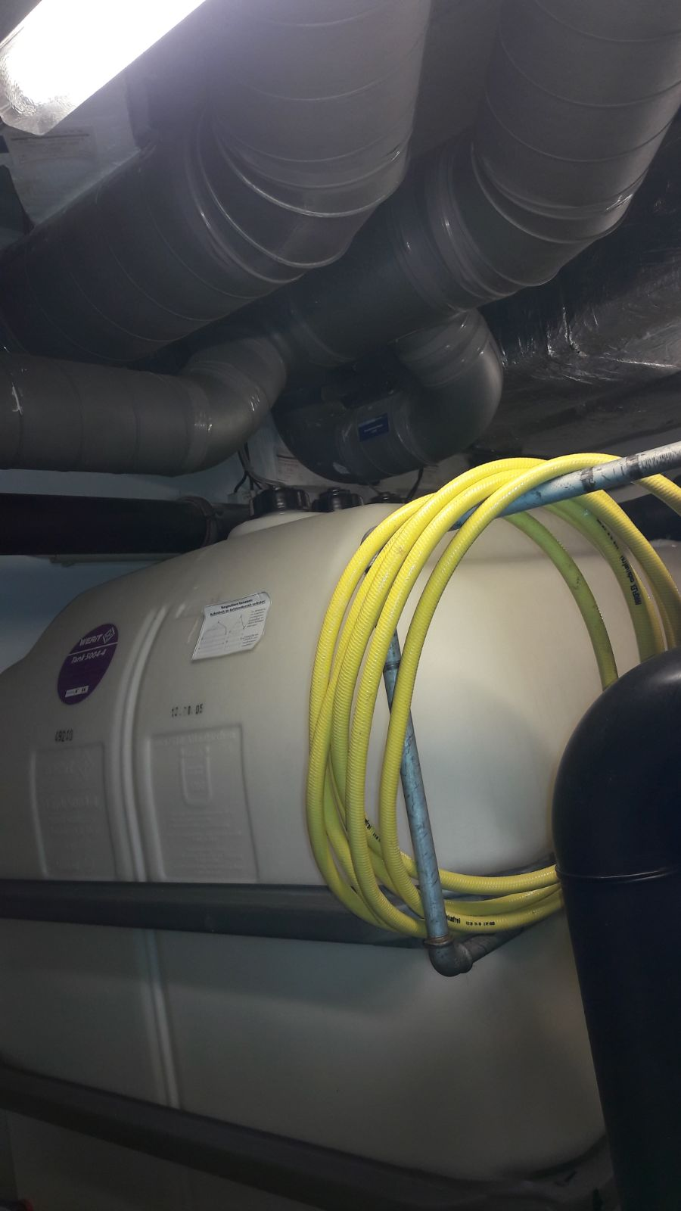
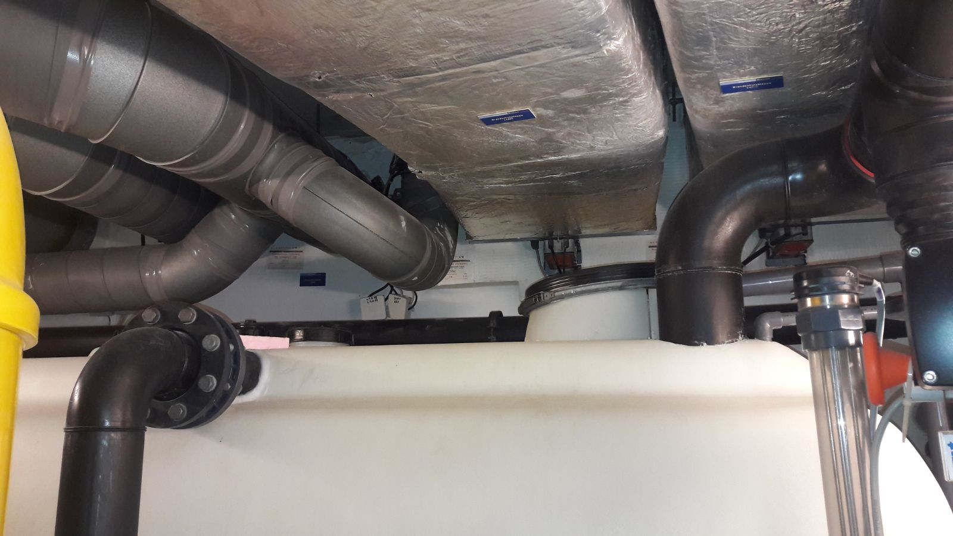
M 6216 Beispiel für Reinigungsschwierigkeiten
FOTOS: PHILIPP
FOTO: PHILIPP

Slide 33
6213 Floating Anlagen
Grundlage Aufbereitung nach M 6216
Keine alternativen Verfahren
Festlegung für konventionelles Verfahren
Wichtig um solche Anlagen routinierter beurteilen und genehmigen zu können.

Slide 34
6213 Floating Anlagen
Anlagen muss M 6216 entsprechen:
Abweichung Filtergeschwindigkeit 10 m/h
Aktivkohle-Filter im Bypass (bis 10 % des Förderstromes
Anlage muss durchlaufen (sonst Gefahr der Verkeimung) des Filters
Schalltechnische Entkopplung sehr wichtig

Slide 35
Vielen Dank
www.noe.gv.at

